Slide 1


开题答辩PPT
——复杂建筑群环境下无人机自主避障与三维仿真系统开发
CONTRACTED WIND POWERPOINT TEMPLATE DESIGNS CONTRACTED WIND POWERPOINT
TEMPLATE DESIGNS CONTRACTED WIND POWERPOINT TEMPLATE DESIGNS CONTRACTED WIND POWERPOINT TEMPLATE DESIGNS
答辩人：刘子怡，马靖渝，王笑颜
指导老师：陈旭东、王子洋

Slide 2
https://www.ypppt.com/
目 录
PART 1
选题背景及意义
CONTENT
PART 2
研究思路与方法
PART 3
关键技术与实践难点
PART 4
预期研究成果与应用

Slide 3
01
选题背景及意义
项目概述
选题背景
研究意义
国内研究现状

Slide 4
项目概述
针对复杂建筑群中无人机自主飞行的技术瓶颈，构建“三维仿真场景建模→全局路径规划→局部实时避障→仿真验证”全流程系统。
无人机自主导航
复合避障算法
三维仿真验证
低空经济

Slide 5
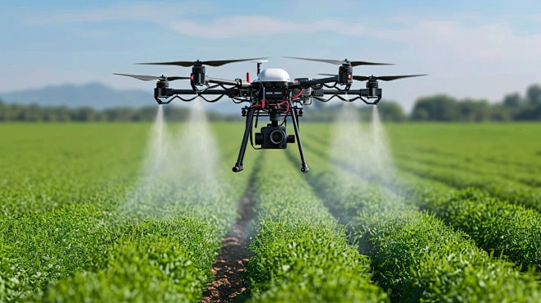
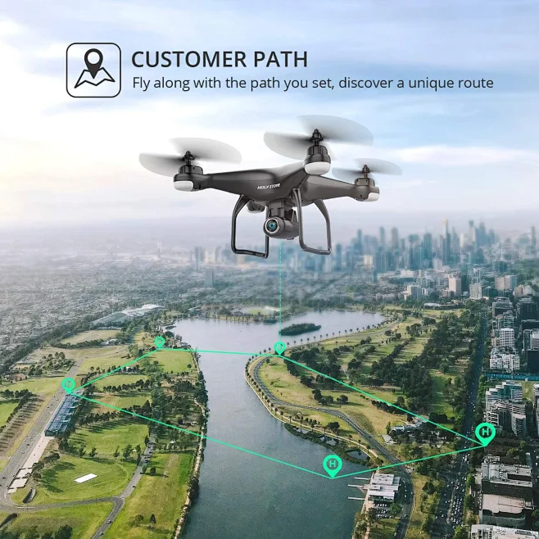
选题背景
行业趋势
低空经济上升为国家战略方向；
物流配送、城市巡检、应急救援需求爆发；
复杂建筑群是无人机应用的核心场景
核心痛点
环境复杂：密集建筑群造成三维障碍环境，传统二维路径规划失效
响应不足：动态障碍物要求毫秒级避障，算法鲁棒性不足
验证困难：缺乏高真实感的三维仿真验证平台

Slide 6
研究意义
01
理论价值：探索三维空间路径规划与局部避障的融合方法
意义
02
应用价值：为低空自主飞行工程化落地提供参考方案
03
社会价值：推动无人机在复杂城市环境中的安全应用

Slide 7
国外研究现状
01
02
03
国外研究综述
国内研究现状
项目定位
1.A及其衍生物（D Lite、Theta*）路径搜索成熟，但多用于二维；
2.人工势场法实时性强，但存在局部极小值问题；
3.CBMBA A*（Zhang等，2026）针对密集障碍优化，但尚未验证三维建筑群场景。
1.北航、哈工大等高校有研究成果；
2.但面向复杂建筑群的三维全流程仿真验证系统尚不成熟；
3.缺乏全局与局部避障算法的有效融合机制。
填补“三维场景建模+全局规划+局部避障+仿真验证”一体化系统的空白

Slide 8
02
研究思路及方法
研究思路
可行性说明
研究方法
技术路线图

Slide 9
02
研究思路及方法
研究思路
可行性说明
研究方法
技术路线图

Slide 10
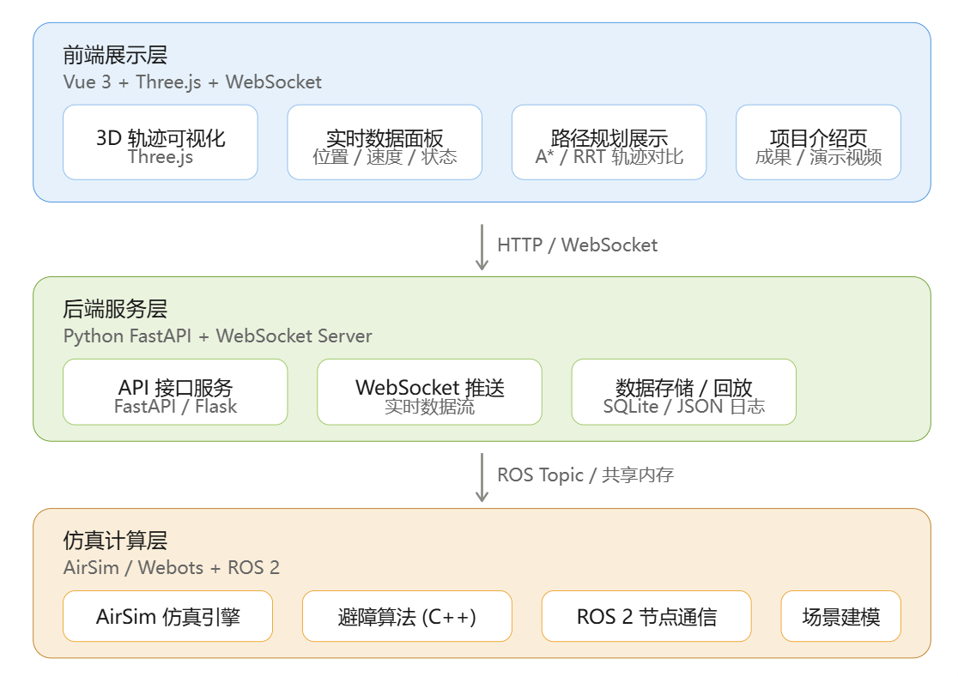
技术架构方案：
02
研究思路及方法
研究思路
可行性说明
研究方法
技术路线图

Slide 11
研究思路
全局规划
局部避障
结合OctoMap八叉树占用地图，适配CBMBA A*算法至三维空间， 实现复杂建筑群中的全局最优路径搜索
引入改进人工势场法，加入障碍物相对速度项与距离衰减因子，解决传统势场法局部极小值问题
02
03
场景建模
01
技术路线
04
融合验证
基于OpenStreetMap获取真实城市建筑数据，利用Blender进行三维模型处理与优化，导入Webots构建复杂建筑群场景
设计状态机/加权融合策略，实现全局与局部算法协同控制，在Webots中完成量化评估与仿真验证

Slide 12
研究方法
人工势场法
八叉树地图
应用场景：局部实时避障
应用场景：三维空间占用表示
启发式搜索算法
仿真验证法
应用场景：CBMBA A*全局路径规划
应用场景：Webots算法集成与性能评估

Slide 13
可行性说明
技术可行性
所有工具链（Webots、Blender、AirSim、Python）均为开源/免费，CBMBA A*算法已有成熟理论基础
数据可行性
可行性说明
OpenStreetMap提供免费真实城市建筑数据，可获取不少于50栋建筑的三维信息
团队可行性
分阶段目标明确，每月有可验证里程碑，时间安排合理

Slide 14
技术路线图
TECHNICAL ROADMAP
Step 01
场景数据获取 & 建模
Step 02
地图构建 & 全局规划
OpenStreetMap获取数据，Blender三维建模与Webots仿真环境搭建。
OctoMap八叉树地图构建，改进CBMBA A*全局路径规划算法。
Step 03
传感器模拟 & 局部避障
Step 04
算法融合 & 仿真评估
机载传感器模拟，改进人工势场法实现动态局部避障。
全局与局部算法融合，Webots集成仿真与性能量化评估。
Step 05
成果可视化展示
AirSim场景重建，UE4渲染制作高真实感演示视频。

Slide 15
03
关键技术与实践难点
理论基础
团队成员分工
研究方法
主要创新点

Slide 16
理论基础
路径规划理论
以A*启发式搜索算法为基础，结合双向搜索策略与自适应启发函数设计，构建CBMBA约束多层双向自适应路径搜索框架
人工势场理论
理论基础
在经典Khatib势场模型基础上，引入障碍物相对速度项构造动态排斥势场，并加入距离衰减因子抑制远距离干扰；
三维空间表示理论
基于OctoMap八叉树数据结构，实现高效的三维占用栅格地图构建与空间信息索引。

Slide 17
研究方法与步骤
1
场景建模
利用OpenStreetMap API获取真实城市建筑轮廓数据，通过Blender完成三维模型的处理、简化和材质映射，将场景模型导入Webots仿真环境。
4
性能评估
在Webots内完成全套仿真测试，以路径长度、规划耗时、避障成功率、飞行平滑度等指标量化评估算法性能。
算法设计
基于Python实现八叉树三维场景解析，在OctoMap数据结构上适配CBMBA A*算法的三维空间扩展，完成全局最优路径搜索模块。
可视化展示
将核心算法移植至AirSim平台，利用UE4引擎的高质量渲染能力制作三维飞行演示视频。
2
5
3
仿真验证
在Webots仿真环境中模拟实时障碍检测，结合改进人工势场法实现局部动态避障，并通过状态机或加权融合策略实现全局路径与局部避障的协同控制。

Slide 18
主要创新点
真实场景数据驱动
基于OpenStreetMap真实城市建筑数据
算法融合创新
3
双平台协同验证
2
4
CBMBA A*全局优化 + 改进人工势场局部避障
Webots量化评估 + AirSim高真实感展示
全流程闭环仿真验证
1
5
低门槛可复现性
从场景建模到可视化演示的端到端链路
全开源工具链，便于复现与拓展

Slide 19
04
预期研究结果与应用
项目时间安排
预期研究成果

Slide 20
团队成员及分工
01
02
03
负责人 (同学A)
成员一 (同学B)
成员二 (同学C)
项目统筹协调，CBMBA A*算法实现与三维适配改进，局部避障算法设计与全局-局部融合策略。
公开三维城市数据获取与处理，Blender建筑群场景建模与优化，Webots场景导入与配置。
Webots仿真环境搭建与Python控制接口开发，算法集成调试与性能量化评估，AirSim演示视频制作。

Slide 21
项目时间安排
文献调研与技术学习
01
各阶段内容
结题与答辩准备
06
2027.05–2027.06
整理项目文档，撰写结题报告，完成答辩 PPT 制作
2026.06–2026.07
研读 CBMBA A*、人工势场法及 Webots/AirSim 文档，完成文献综述初稿
02
05
三维场景建模与验证
仿真验证与成果制作
2026.08–2026.10
从 OpenStreetMap 获取建筑数据，Blender 建模优化，导入 Webots 验证场景可用性的
2027.03–2027.05
Webots 集成仿真与性能评估，AirSim 场景重建与渲染，制作演示视频
03
04
全局路径规划模块开发
局部避障与融合策略开发
2026.10–2026.12
实现 OctoMap 八叉树地图，完成 CBMBA A * 算法三维适配与核心代码编写
2027.01–2027.03
实现改进人工势场法，开发传感器模拟接口，设计全局 - 局部避障融合策略

Slide 22
预期研究成果
EXPECTED RESULTS
三维仿真系统
高真实感演示视频
01
完成一套基于Webots的可运行三维建筑群无人机飞行仿真系统，集成全局路径规划与局部实时避障算法，支持场景可视化与性能指标输出。
04
利用AirSim平台制作时长3-5分钟的三维飞行仿真演示视频，完整展示无人机在建筑群中的自主路径规划与动态避障全过程。
核心算法模块
学术论文
02
实现并开源基于Python的CBMBA A*全局路径规划算法与改进人工势场局部避障算法，避障成功率达到90%以上，路径规划成功率不低于95%。
05
撰写并投稿项目相关学术论文1篇，拟投稿至IEEE、Springer或国内核心期刊，涵盖CBMBA A*算法三维适配改进与全局-局部融合避障策略的研究成果。
三维建筑群场景模型
软件著作权
03
基于公开城市数据构建不少于一个真实城市片区的三维建筑群仿真场景，建筑数量不少于50栋，场景复杂程度满足算法验证需求。
06
计划申请软件著作权1项（无人机三维仿真避障系统），为后续成果转化积累知识产权储备
Notes:
通过本项目，我们预期将取得一系列成果。包括一个可运行的三维仿真系统，一套高性能的开源算法模块，一个高精度的三维场景模型，以及一段高真实感的演示视频。同时，我们还计划撰写一篇学术论文，并申请一项软件著作权，以全面展示我们的研究工作。

Slide 23
感谢聆听 批评指正
——复杂建筑群环境下无人机自主避障与三维仿真系统开发
CONTRACTED WIND POWERPOINT TEMPLATE DESIGNS CONTRACTED WIND POWERPOINT
TEMPLATE DESIGNS CONTRACTED WIND POWERPOINT TEMPLATE DESIGNS CONTRACTED WIND POWERPOINT TEMPLATE DESIGNS

Slide 24

Q&A
请老师们对我们组的课题提出宝贵意见

